Slide 1
大阪府公園基本構想の目標と
府の取組み
資料 ３

Slide 2
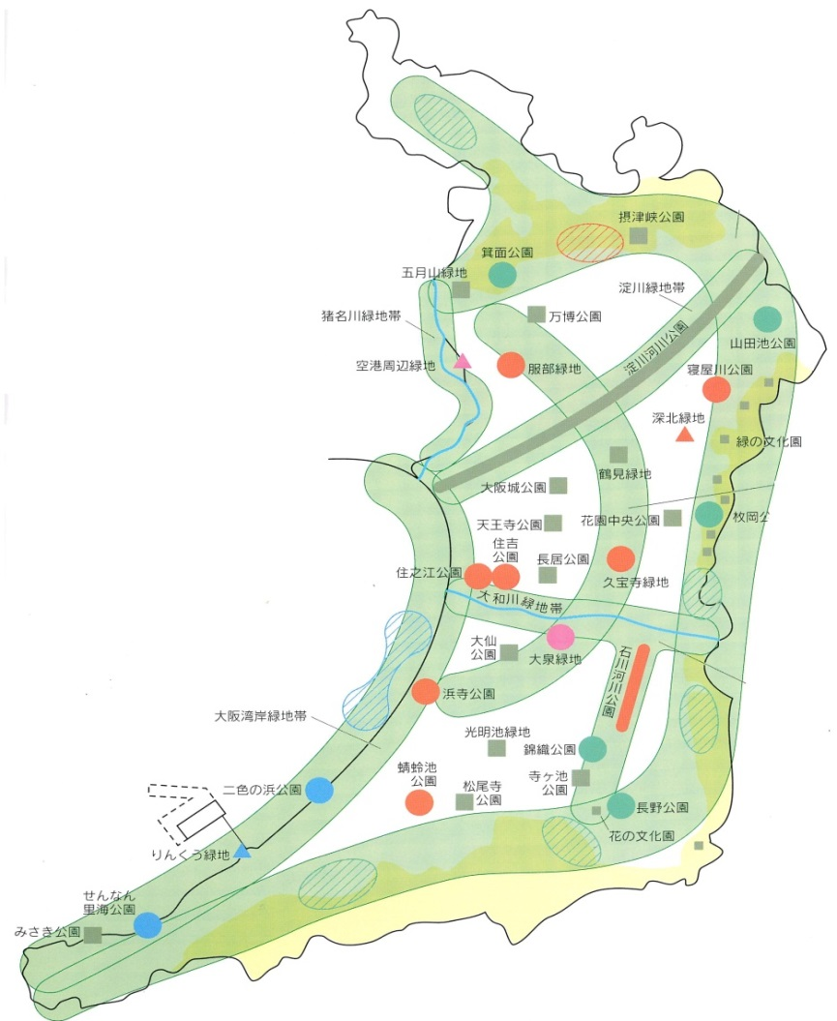
①大阪府公園基本構想
大阪府公園基本構想の目標と府の取組み
基本理念
①都市の中の公園から、「みどり」の中の都市へ
②心と体をはぐくむ公園をめざして
③時を超えて活きる公園をめざして
基本方針
①点・線・面の「みどり」のまちづくりをすすめる
②大都市地域に自然的大空間をつくる
③豊かな生活をはぐくむ公園をつくる
④それぞれ個性を持った魅力的な公園をつくる
⑤暮らしに息づく公園をはぐくむ
⑥「みどり」行政の総合化をめざす
公園を４つに類型化
①健康と生きがいを支える公園（総合公園）
…広域的な交通条件に恵まれ、府民の健康と生きがいを支える野外レクリエーション機能を中心とする公園
②山に親しむ公園（風致公園）
…周辺地域の里山にみられる風致や自然の緑を保全しながら巨大都市圏の外周の「みどり」として、自然とのふれあいを通じて共生を体験、学習し、親しむ公園
③海に親しむ公園（海浜レクリエーション公園）
…海浜に立地する特徴を活かし、海浜型のレクリエーションの中枢をなすとともに、海浜環境の修景を図る公園
④市街地に広大な森林をつくる公園（都市林公園）
…稠密な都市中心地域において、まとまった都市内の森林・緑地（都市林）の創造と、豊かな緑の中の健康増進機能など都市生活者の生活基盤の向上に資する公園
１
出典：大阪府公園基本構想（平成５年11月 大阪府）

Slide 3
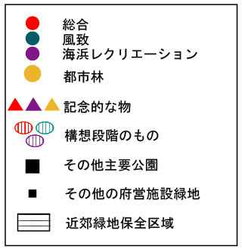
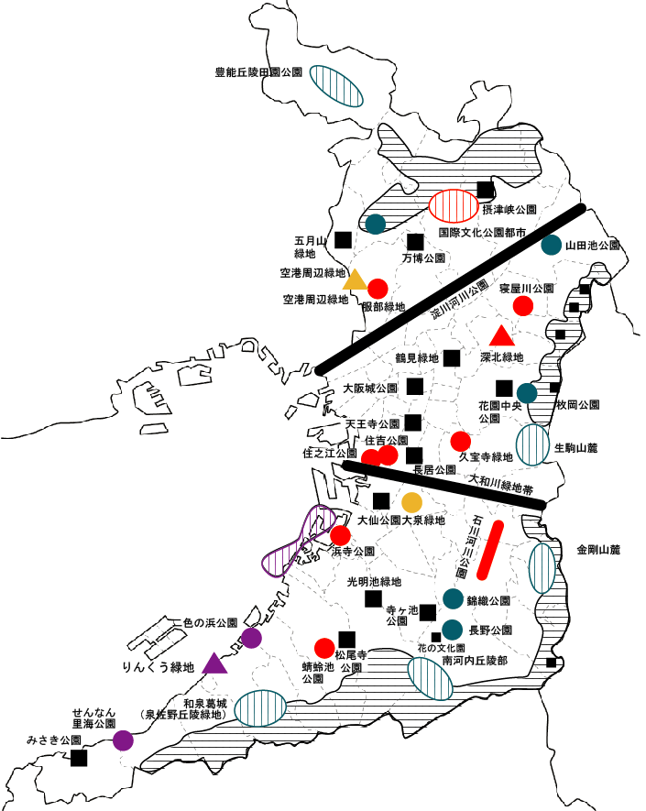
②配置計画
大阪府公園基本構想の目標と府の取組み
大阪府公園基本構想（平成５年11月）における府営公園配置計画
凡 例
類型 | 北大阪 | 東部大阪 | 南河内 | 泉州 | 大阪市域
総合 | 服部緑地 国際文化公園 都市周辺 | 寝屋川公園 深北緑地 久宝寺緑地 | 石川河川公園 | 浜寺公園 蜻蛉池公園 | 住吉公園 住之江公園
風致 | 箕面公園 能勢 （豊能丘陵田園公園） | 山田池公園 枚岡公園 生駒山麓 | 錦織公園 長野公園 金剛山麓 南河内丘陵部 | 和泉葛城
海浜ﾚｸ ﾘｴｰｼｮﾝ |  |  |  | 二色の浜公園 りんくう緑地 せんなん里海公園 泉州臨海部２ヶ所
都市林 | 空港周辺緑地 |  |  | 大泉緑地
計画中・事業中公園
･･･ 基本構想策定時、未開設（計画決定済み）
構想段階の公園
・・・・・・･･･ 基本構想策定時、未開設（計画未決定）（８ヶ所）
構想策定時の府営公園の開設状況１５箇所、面積約 650ha
（1993年）
大阪府公園基本構想の開設目標 ２７箇所、面積約2,400ha
（2025年）
全体配置計画図

Slide 4
②配置計画
大阪府公園基本構想の目標と府の取組み
府営公園としての開設状況（１/３）
地域 | 公園 | 類型 | 構想目標 面積① (ha) | 構想策定時開設面積② (ha) | H29年7月末 開設面積③ (ha) | ③/①×100 (%) | ③-② (ha)
北大阪 | 服部緑地 | 総合 | 142 | 126 | 126 | 89 | 0
北大阪 | 国際文化公園都市 | 総合 | 130 | 0 | 0 | 0 | 0
北大阪 | 箕面公園 | 風致 | 84 | 84 | 84 | 100 | 0
北大阪 | 能勢（豊能丘陵田園公園） | 風致 | 300 | 0 | 0 | 0 | 0
北大阪 | 空港周辺緑地 | 都市林 | 50 | 0 | 0 | 0 | 0
東部大阪 | 寝屋川公園 | 総合 | 54 | 17 | 32 | 60 | 15
東部大阪 | 深北緑地 | 総合 | 45 | 8 | 41 | 92 | 33
東部大阪 | 久宝寺緑地 | 総合 | 48 | 38 | 38 | 80 | 0
東部大阪 | 山田池公園 | 風致 | 75 | 43 | 74 | 98 | 31
東部大阪 | 枚岡公園 | 風致 | 44 | 44 | 44 | 100 | 0
東部大阪 | 生駒山麓 | 風致 | 120 | 0 | 0 | 0 | 0
南河内 | 石川河川公園 | 総合 | 173 | 0 | 74 | 43 | 74
南河内 | 錦織公園 | 風致 | 73 | 30 | 66 | 90 | 36
南河内 | 長野公園 | 風致 | 46 | 46 | 46 | 100 | 0
３

Slide 5
②配置計画
大阪府公園基本構想の目標と府の取組み
府営公園としての開設状況（２/３）
地域 | 公園 | 類型 | 構想目標 面積① (ha) | 構想策定時開設面積② (ha) | H29年7月末 開設面積③ (ha) | ③/①×100 (%) | ③-② (ha)
南河内 | 金剛山麓 | 風致 | 110 | 0 | 0 | 0 | 0
南河内 | 南河内丘陵部 | 風致 | 110 | 0 | 0 | 0 | 0
泉州 | 浜寺公園 | 総合 | 75 | 75 | 75 | 100 | 0
泉州 | 蜻蛉池公園 | 総合 | 125 | 12 | 58 | 46 | 46
泉州 | 和泉葛城 （泉佐野丘陵緑地） | 風致 | 75 | 0 | 13 | 17 | 13
泉州 | 二色の浜公園 | 海浜ﾚｸ | 40 | 16 | 41 | 100 | 25
泉州 | りんくう緑地 | 海浜ﾚｸ | 50 | 0 | 19 | 38 | 19
泉州 | せんなん里海公園 | 海浜ﾚｸ | 60 | 0 | 40 | 67 | 40
泉州 | 泉州臨海部２ヶ所 | 海浜ﾚｸ | 260 | 0 | 0 | 0 | 0
泉州 | 大泉緑地 | 都市林 | 122 | 88 | 102 | 83 | 14
大阪市域 | 住吉公園 | 総合 | 8 | 8 | 8 | 100 | 0
大阪市域 | 住之江公園 | 総合 | 15 | 15 | 15 | 100 | 0
合計 |  |  | ２，４３２ | ６５０ | ９９５ | ４１ | ３４６
４

Slide 6
②配置計画
大阪府公園基本構想の目標と府の取組み
府営公園としての開設状況（３/３）
大阪府公園基本構想における開設目標
２７箇所、面積約2,400ha
基本構想策定時（平成４年４月時点）
１５箇所、面積約650ha
新規開設 ４箇所（石川河川公園、りんくう公園、
せんなん里海公園、泉佐野丘陵緑地）
面積約350ha
現 在 １９箇所、面積995ha
５

Slide 7
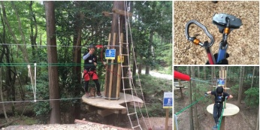
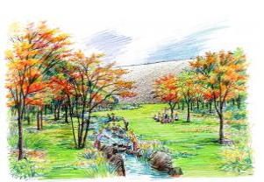
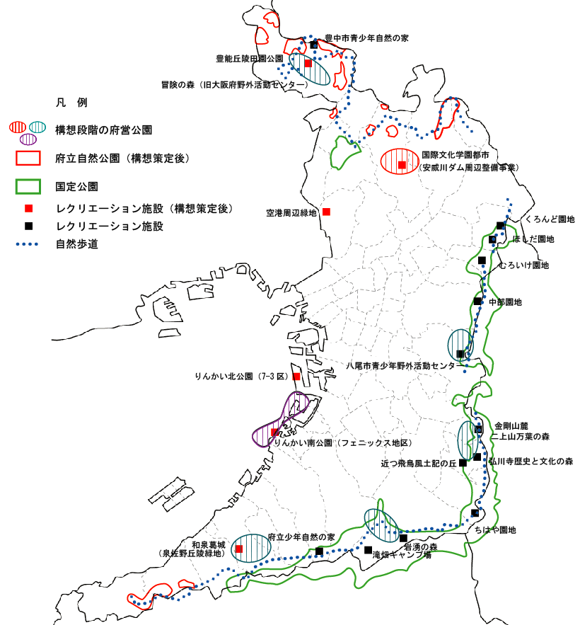
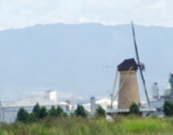
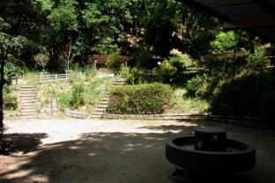
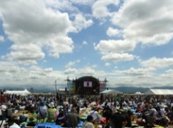
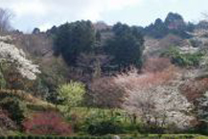
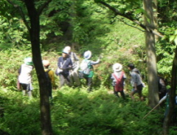
②配置計画
大阪府公園基本構想の目標と府の取組み
構想段階の公園の現在の状況
構想名 | 主な周辺施設 | 事業主体 | 開設 面積 （ha） | 主要施設
能勢 豊能丘陵田園公園 | 冒険の森 （旧大阪府野外活動センター） | 能勢町 など | ― | 森林を利用したアスレチック遊具中心の施設。
国際文化公園都市 | 安威川ダム周辺整備 | 大阪府 （都市整備部 河川室） | 未定 | 現在、湖面を望む広場や湖面でのボートなどレクリエーション、四季を楽しめる景観などWSで共有。
空港周辺緑地 | （豊中市） 空港周辺緑地 | 国・大阪府 | 50 | スポーツ施設が主で、テニスコート、サッカー・ラグビー場等を備える。
生駒山麓 | 大畑山青少年野外活動センター | 八尾市 | 2 | 豊富な自然体験プログラムがあり、キャンプ場、体育館も備えている。
南河内丘陵 | 弘川寺歴史と 文化の森 | 大阪府 （環境農林水産部） | 68 | 西行法師ゆかりの森で、桜の名所。大阪ミュージアム登録物。
金剛山麓 | 岩湧の森 | 大阪府 （環境農林水産部） | 80 | 岩湧寺を中心とる、滝や野草園など森の資源をめぐりながらの散策、展望を楽しめる森。
りんかい北 | 7-3区共生の森 みなと堺ｸﾞﾘｰﾝ広場 | 大阪府 （環境農林水産部）（都市整備部 港湾局） | 138 | 野球場やｸﾞﾗｳﾝﾄﾞｺﾞﾙﾌなどに活用できる多目的広場を整備。共生の森では、植栽イベントの開催等により森づくりを推進している。
りんかい南 | ﾌｪﾆｯｸｽ地区 （芝生広場） （多目的広場） | 大阪府 （環境農林水産部）（都市整備部 港湾局） | 65 | フェニックス地区の芝生広場と多目的広場では、野外コンサートや自動車の試乗会、ロケなど様々な利用がなされている。
冒険の森
（旧大阪府野外活動センター）
安威川ダム周辺整備イメージ
7-3区 共生の森
大畑山青少年野外活動センター
フェニックス地区
（芝生広場）
弘川寺歴史と文化の森
構想段階の公園（８箇所）の現在の状況
※上記施設は全て府営公園としての整備はしていない
○市の緑地として開設済み【１箇所】
○類似施設が供用済み【４箇所】
○計画中【３箇所】、うち暫定利用中【２箇所】
岩湧の森
６

Slide 8
③整備計画
大阪府公園基本構想の目標と府の取組み
大阪府公園基本構想（平成５年11月）における府営公園整備計画
健康と生きがいを支える公園（総合公園）
山に親しむ公園（風致公園）
海に親しむ公園（海浜レクリエーション公園）
市街地に広大な森林をつくる公園（都市林公園）
「みどり」の拠点としての役割を果たしつつ、府民の健康と生きがいを支える多様な機能を導入する。
憩う、スポーツ、芸術、文化等について第一級の機能を導入する。
各公園が多様な機能を分担し、相互に機能補完する。
それぞれの公園は、特徴のある中心機能をもつ。
緑・風致の保全を第一義的に考える。
基本的に運動競技施設は導入しない。
野生生物の棲息空間（ビオトープ）の考え方を導入する。
自然や歴史を活用し、芸術活動の場ともする。
親水機能をもたせる。
海浜レクリエーションの拠点を創出する。
市街地に広い森林を積極的に創出し、自然的大空間を形成する。
昆虫や小動物が棲息できるような場をつくる。
市街地に近接することから、広く自然学習を進める機能を導入する。
地域の緑化の拠点とする。
都市の地域景観や微気象等の環境の向上に寄与する。
海岸部の自然を保全する。

Slide 9
③整備計画
大阪府公園基本構想の目標と府の取組み
各府営公園の主な構成要素 ●当時すでに備えていた要素 ○整備していく要素 ●現在整備された要素 ★その他追加整備した要素 ○いまだ整備されていない要素
○開設率の低い公園に、未整備の施設が多い（蜻蛉池公園、りんくう公園など）
○計画に位置付けられていない施設でも、利用者ニーズ合わせて施設を整備（泉佐野丘陵緑地、せんなん里海公園など）

Slide 10
④管理・運営計画
大阪府公園基本構想の目標と府の取組み
大阪府公園基本構想（平成５年11月）における管理計画 |  | 構想策定以降の取組み
目標 | 管理の方向性
緑の質を高める | 樹木の持つ特性を活かした管理 | →大阪府府営公園公園施設安全管理要領の策定(平成29年4月改訂) …指定管理者による樹木の日常点検及び危険木やナラ枯れ被害等の専門点検の実施 →枚岡公園の梅林や、浜寺公園の松林など特殊樹木の管理台帳の整理、樹林の再生・更新 →生き物とふれあえる都市公園計画の策定（平成13年３月）
 | 生物の生息空間を考慮した 生態的な管理手法の導入
公園の施設の質を高める | 高齢者、障がい者への配慮 | →「大阪府福祉のまちづくり条例(平成15年改正)」に基づく、ハートフル施設（ベンチ、休憩所、スロープ等）の設置（16公園整備中） →公園案内サポートボランティアの養成、ヒーリングガーデナーの活動 （服部、大泉、浜寺、山田池、久宝寺、住吉、住之江）
 | 安全性の確保 | →公園施設安全管理要領に基づく公園施設点検の実施（全公園） …遊戯施設、門扉、建築物、照明等設備、橋梁等… …府営公園プール安全管理・事故対応基準の作成(平成29年4月改訂) …落石点検・法面対策の実施（箕面、枚岡、長野、せんなん里海、泉佐野丘陵緑地）
 | 施設の管理水準の向上 | →府営公園管理要領の作成(平成29年4月改訂) …便所清掃：週１～３回を標準 ※利用頻度より、指定管理者による清掃回数の変更 →ゴミ０計画によるゴミゼロ化(石川河川、せんなん里海)、ゴミステーション化（１１公園実施中） →指定管理者制度の導入による公園管理に関する満足度の向上
 | 老朽施設の更新 | →長寿命化計画の策定（平成27年3月）に沿った施設の改修更新（18公園）
 | 新しい管理システムの確立 | →指定管理者制度の導入（18公園）

Slide 11
④管理・運営計画
大阪府公園基本構想の目標と府の取組み
大阪府公園基本構想（平成５年11月）における運営計画 |  | 構想策定以降の取組み
目標 | 運営の方向性
利用者の立場に立った 公園管理を進める | 公園の利用現況の認識 | →利用者数の把握、利用者アンケートの実施
 | サービス業務の充実と合理化 | →利用料金制度・オーパスシステム※の導入（10公園）(※スポーツ施設の予約システム) …早朝利用・タイム７の導入（10公園） →公民連携の取組みの推進
 | 公園へのアクセス改善 | →駐車場の新設・増設（16公園） →緑道の整備（駅へのアクセス改善）（大泉緑地） →出入口の拡幅（久宝寺緑地など１１箇所の防災公園） →観光周遊バスの導入(泉佐野丘陵緑地のみ) →レンタサイクルの設置（山田池、大泉、浜寺、石川河川、りんくう）
運営の質を高める （新しいサービスの開拓） | 広報・啓発・教育活動等の充実 | →指定管理者制度導入・広報の充実（全公園） ・情報誌・インターネット等で公園を紹介 ・様々なイベントの開催 ・大学との連携、協働による展示制作 ・自然体験学習の実施 ・園芸講座等の開催 ・パークレンジャー養成講座（泉佐野丘陵緑地）等
 | 市民参加の仕掛けをつくる | →服部・大泉の花と緑の相談所の設置、園芸講座等の開催 →ボランティア活動の充実（18公園145団体） →協議会（7公園）・パーククラブ（泉佐野丘陵緑地）の設置
管理・運営の体制・組織の充実 | 予算と組織の充実をすすめる | →指定管理者制度の導入（18公園）
○全ての方向性に対して、具体的な取り組みを実施。
○防災・LCC・企業連携等、情勢の変化に対応した新しい取組みも実施。
○指定管理者制度導入後は、利用者の視点に立った多様なサービスを提供。（イベントの実施など）

Slide 12
まとめ
大阪府公園基本構想の目標と府の取組み
大阪府公園基本構想
（平成５年11月）
取組状況
（平成5年～29年）
効 果
配置計画
・27か所約2400ha開設
４か所（約350haを開設）
⇒19か所 （995ha）
※未整備の公園周辺には、市の緑地や類似施設等が存在。
・来園者数の増加
年間1,940万人⇒2300万人
（H10⇒H28）
・苦情・要望件数の減少
年間6,944件⇒2,463件
（H20⇒H28）
・イベント参加者数の増加
年間10万5千人⇒22万7千人
（H２０⇒H28）
等
整備計画
・修景施設やスポーツ施設など、
各類型に基づく整備
○整備計画に基づき施設を整備
○利用者ニーズ合わせて新たな施設を整備
今までの取組みに対する評価や今後の課題は何か。
（社会情勢の変化等を踏まえた改善点など）
管理・運営計画
◆管理の目標
・緑の質を高める。
・公園の施設の質を高める。
◆運営の目標
・利用者の立場に立った
公園管理を進める。
・運営の質を高める。(新しい
サービスの開拓）
・管理・運営の体制・組織
の充実
○管理運営計画に基づき実施
○情勢に変化に対応した、
新たな取組みを実施
○指定管理者導入後は、利用者の視点に立った多様なサービスを提供

